Slide 1
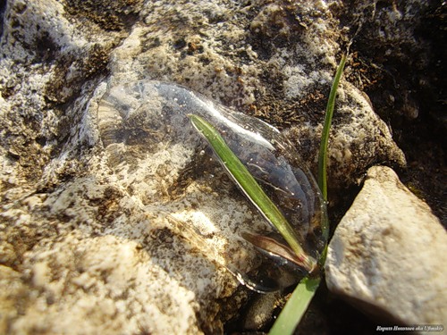
Лінзи створені для краси
Нове застосування лінз

Slide 2
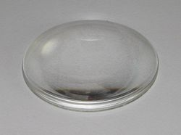
Лінза
Лінза — одне з найбільш простих оптичних
приладів,що широко застосовується для
побудування оптичних систем. Найчастіше
використовуються лінзи з осьовою симетрієй,
які переломлюють і передають промені світла,
створюючи з’єднуючийся чи роз’єднуючийся
пучок. Існують також лінзи, що не мють осьової
симетрії (циліндричні лінзи),
багатоелементні лінзи (лінза
Френеля), і інші спеціальні
види лінз.

Slide 3
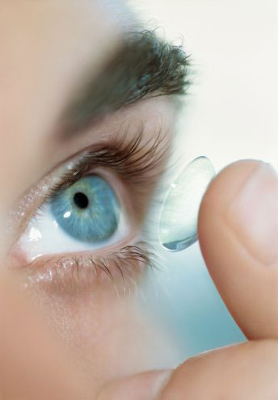
Контактні лінзи
Ідея застосовувати лінзи, які знаходяться в прямому контакті з очима, не нова – ще в 1508р Леонардо да Вінчі описав лінзу, яка після поміщення на око повинна була змінювати його оптичні властивості.
Але широкого застосування контактні лінзи набули лише в кінці 50-х років минулого століття, коли чешський учений Отто Віхтерле разробив полімерний гідрогель ГЕММА. Цей полімер, здатний поглинати і пропускати воду.

Slide 4
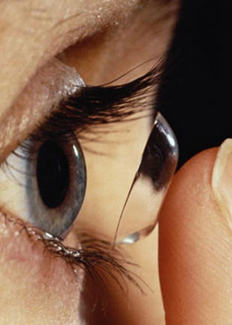
Перші контактні лінзи були достатньо товстими, що часто викликало викривлення зорового сприйняття. Але в наш час контактна лінза представляє собою тоненьку прозору сферу, яка після накладання на око практично непомітна і відчувається її наявність лише на протязі 1 тижня.
Порівняно з окулярами, контактні лінзи мають ряд переваг:
• вони непомітні;
• не обмежують поле зору;
• разширюють можливості
заняття спортом;
• дозволяють людині вести
активний спосіб життя без
будя-яких обмерень.

Slide 5
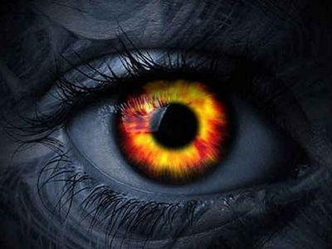
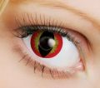
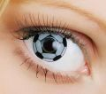
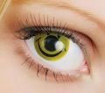
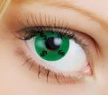
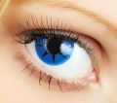
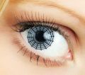
Карнавальні лінзи
Карнавальні линзи придають очам незвичайний вигляд.
Це лінзи з незвичайним малюнком для людей, які люблять повеселитися з фантазієй.

Slide 6
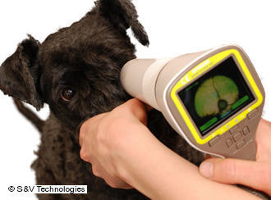
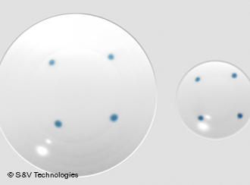
Лінзи для тварин
Німецькі офтальмохірурги
проводять унікальні
операції. Вони вживляють
штучні кришталики… котам,
собакам і коням. Ними вже
розроблені імплантанти
для тигрів, жирафів, левів і
ведмедів, страждаючих
катарактою.
Штучний кришталик для коня (зліва) для кота (справа)

Slide 7
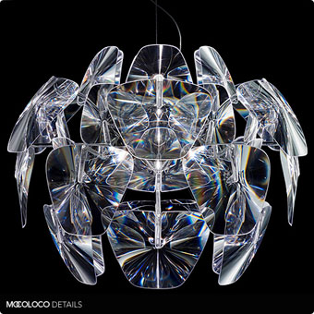
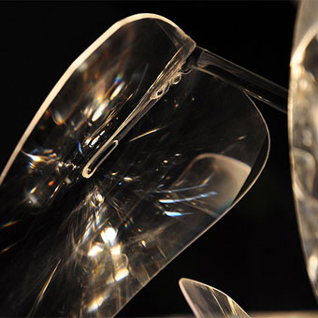
Незвичайна люстра
Мрієте про нову незвичайну люстру? Її вже створили. Люстра виготовлена із високоякісних матеріалів. Здається, що вона складається із великої кількості кришталевих пластин. В конструкції є полікарбонатні лінзи. Їх внутрішня частина включає в себе концентричні мікро-призми. Вони дозволяють зменшити світловий потік і зробити його більш приємним для очей.

Slide 8
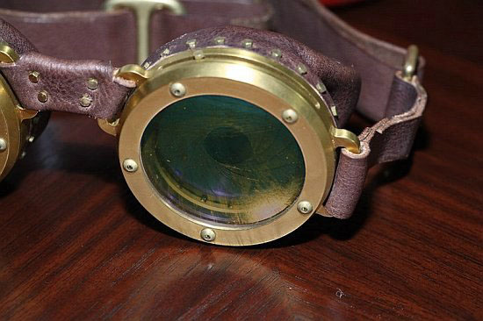
Стимпанковские очки
«Оправа» цих очків зроблена з шкіри і титана; титанові частини додатково покриті нітридом титана для досягнення відтіка, приближенного по кольору до міді. В середину вставлено діафрагми як у фотоаппаратах, відкриття і закриття яких можна регулювати на кажному оці з допомогою спеціального слайдер-механізма. А самі лінзи являються фотохроматичними, так що на яркому світлі вони будуть затемнятися. получилось. Эти очки создавались не на продажу и их создатель планирует их носить.

Slide 9
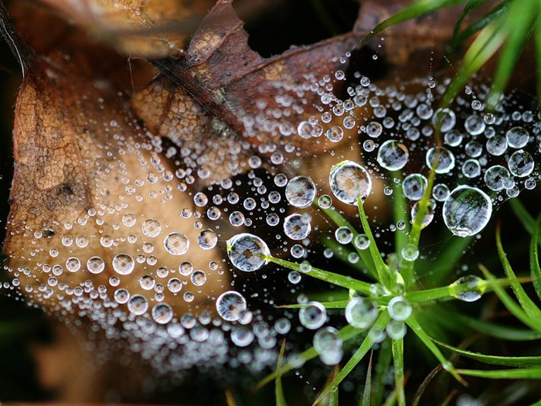
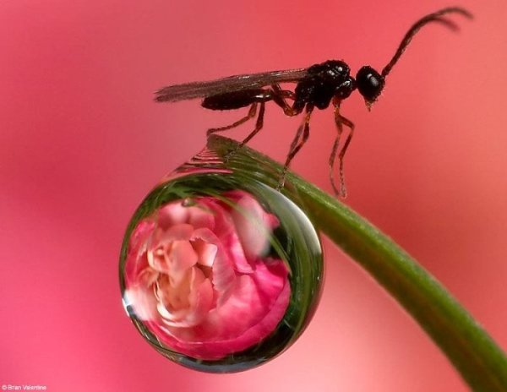
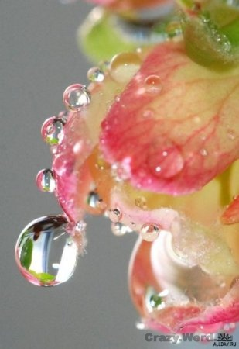
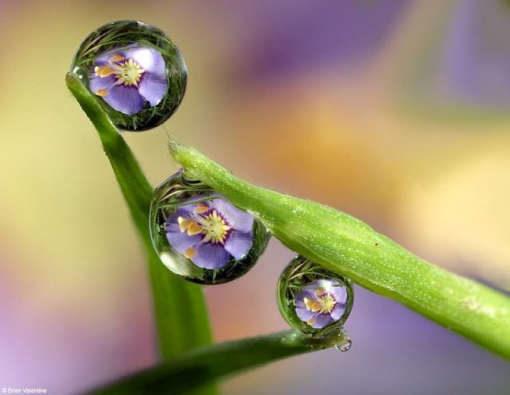
Роса - Природні лінзи

Slide 10
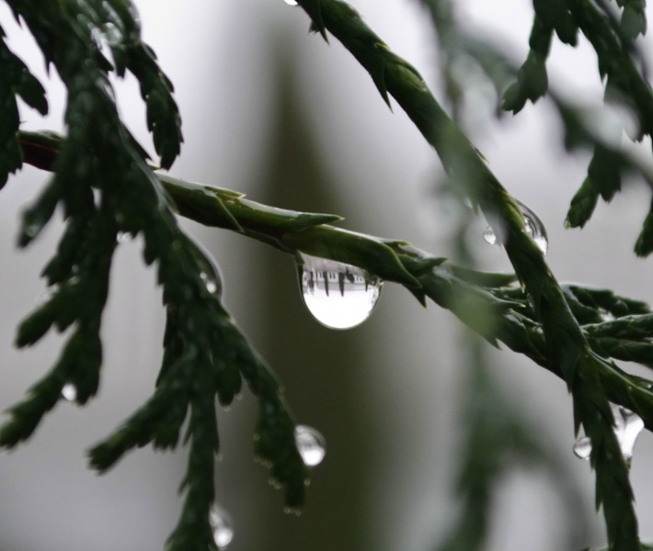
Дякую за увагу!

